Slide 1
Teoria dos Orbitais Moleculares (TOM)

Slide 2
Fundamentos e aproximações da teoria
A teoria é fundamentada na mecânica quântica. Funções de onda que descrevem orbitas de elétrons em moléculas: orbitais moleculares;
A exemplo da TLV, TOM assume que o movimento dos núcleos é desprezível com relação ao movimento dos elétrons;
TOM assume que a função de onda que descreve a órbita eletrônica em uma molécula pode ser descrito através da combinação linear de orbitais atômicos - Isso é apenas uma aproximação, mas uma que funciona para determinar distibuição eletrônica e energia em moléculas discretas.

Slide 3
Para H₂⁺
ψ_{mol} = N {c₁ψ_{1s}(A) + c₂ψ_{1s}(B)}
O termo técnico para esta soma é:
combinação linear de orbitais atômicos (CLOA)

Slide 4
A probabilidade de se encontrar o elétron é proporcional ao quadrado de sua função de onda:
ψ²_{mol} = N² {c₁ψ_{1s}(A) + c₂ψ_{1s}(B)}²
ψ² = N² {c₁ ψ²_{1s}(A) + c₂ ψ²_{1s}(B) + 2 c₁ c₂ ψ_{1s}(A)ψ_{1s}(B)}
N (fator de normalização) é um valor numérico necessário para que o valor da integral de ψ² seja igual a 1 no espaço todo, simplesmente refletindo o fato de que a probabilidade de encontrar o elétron no espaço inteiro é 100%.

Slide 5
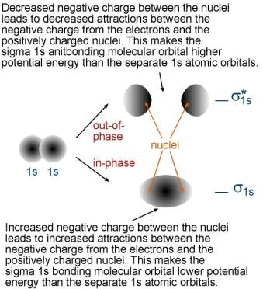
A combinação de n orbitais atômicos gera n orbitais moleculares –
Isso é apenas consequência da aproximação e da resolução matemática das equações.
Orbitais Ligantes e Orbitais Antiligantes
ψ²_{mol} = N² {c₁ψ_{1s}(A) + c₂ψ_{1s}(B)}²

Slide 6
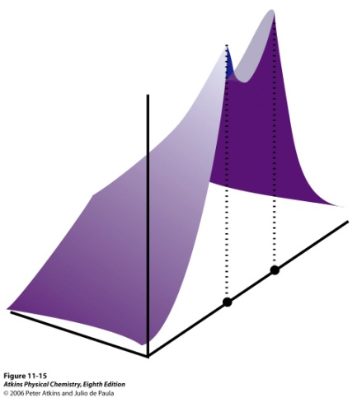
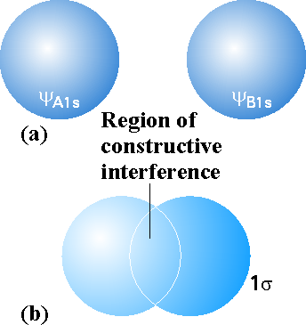
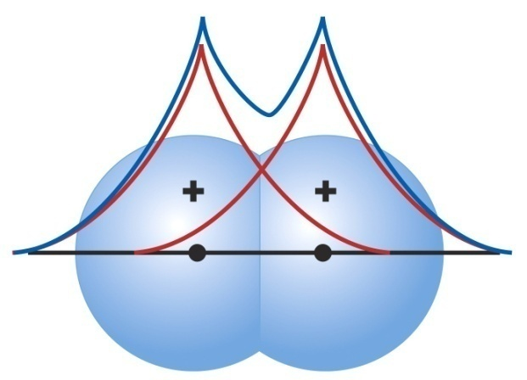
Orbitais Ligantes e Orbitais Antiligantes
ψ² = N² {c₁ ψ²_{1s}(A) + c₂ ψ²_{1s}(B) + 2 c₁ c₂ ψ_{1s}(A)ψ_{1s}(B)}
Interação construtiva de dois orbitals1s.
Aumento da probabilidade na região internuclear
orbital sigma ligante, σ

Slide 7
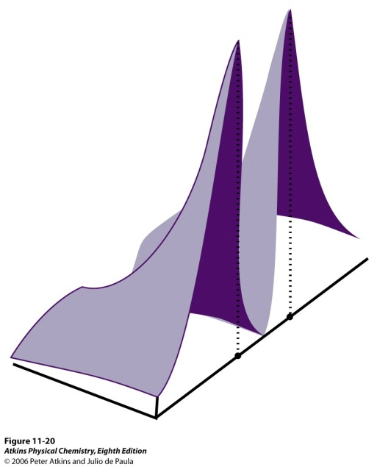
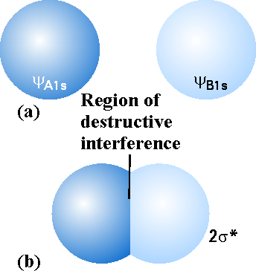
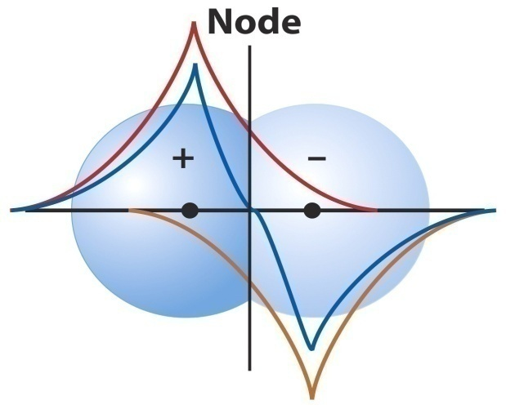
Orbitais Ligantes e Orbitais Antiligantes
ψ² = N² {c₁ ψ²_{1s}(A) + c₂ ψ²_{1s}(B) − 2 c₁ c₂ ψ_{1s}(A)ψ_{1s}(B)}
Interação destrutiva de
dois orbitals 1s.
Diminuição da probabilidade na região internuclear
orbital sigma antiligante, σ*

Slide 8
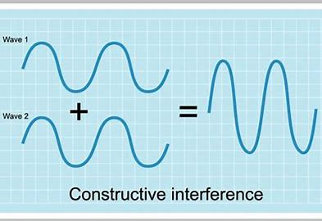
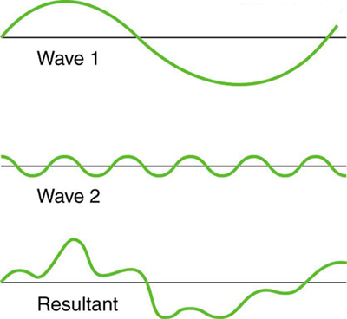
Fatores importantes para a efetividade da combinação linear de orbitais atômicos
1. Os orbitais atômicos devem possuir energias próximas.
2. Os orbitais atômicos devem ter simetria apropriada.

Slide 9
O que significa ter simetria apropriada?
INTERAÇÕES DE SIMETRIA SIGMA INTERAÇÃO DE SIMETRIA PI
????

Slide 10
Fundamentos da teoria
Em TOM o conceito de ligações direcionadas não existem. Um par de elétrons pode contribuir para uma, duas, três ou mais ligações químicas.

Slide 11
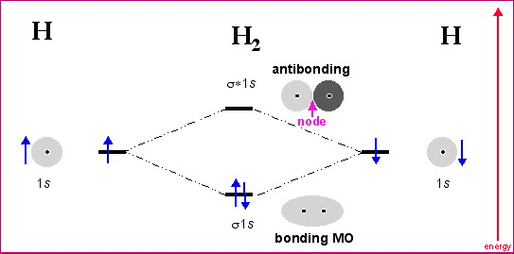
Diagrama de orbitais moleculares.
Construção, configuração e ordem de ligação
H₂
Notação
LUMO
Caráter, energia
Configuração eletrônica
H₂ : σ_{1s}²
Ordem de ligação = 1
Comp. da ligação de H₂⁺
Exp. 106 pm
Cal. 130 pm
HOMO
Caráter, energia

Slide 12
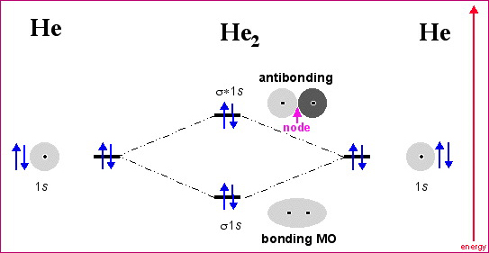
He₂
OL = 0
Configuração-He: σ_{1s}², σ_{1s*}²

Slide 13
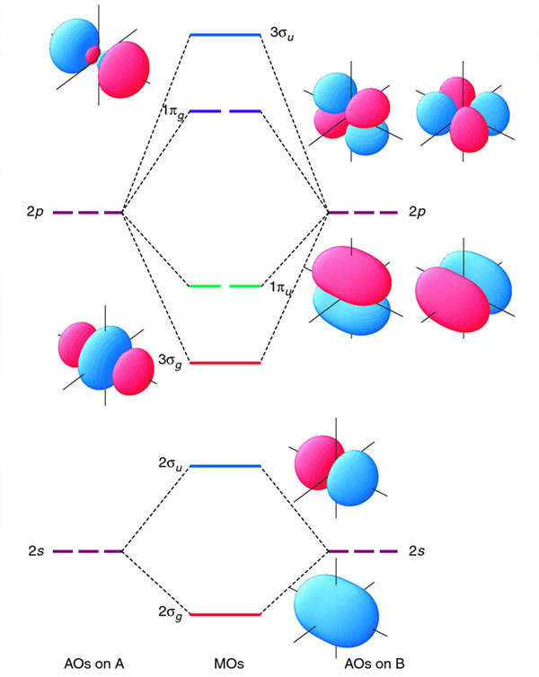
O₂
LUMO
Caráter, energia
σ_{px}*
Configuração:
σ_{2s}², σ_{2s*}², σ_{2px}², π_{2py}², π_{2pz}², π*_{2py}¹, π*_{2pz}¹
OL = 2
Energia de ligação = 494 kJ mol⁻¹
π_{2py}*, π_{2pz}*
HOMO
Caráter, energia
HOMO
Caráter, energia
π_{2py}, π_{2pz}
σ_{px}
σ_{2s}*
σ_{2s}

Slide 15
Prática
Construa o diagrama de orbitais moleculares qualitativo para o F₂ , discuta a ordem energética dos orbitais, ordem de ligação, distância de ligação, caráter do HOMO e LUMO.

Slide 16
Molécula Lewis OL Comp. de ligação En. de Ligação (KJmol⁻¹)
N₂ NΞN 3 110pm 942
O₂ O=O 2 121pm 494
F₂ F-F 1 494pm 155
Ne₂ Ne + Ne 0 Existe? -

Slide 17
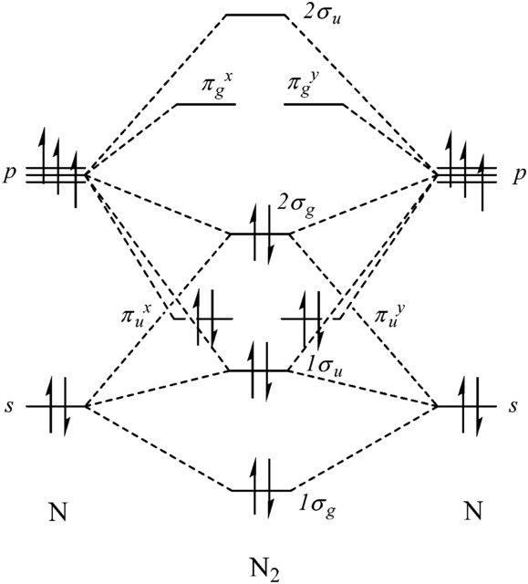
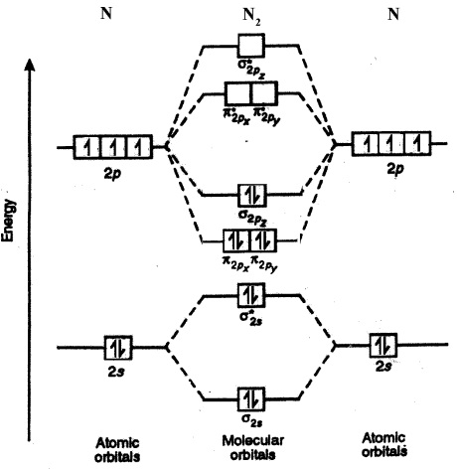
Diagrama de orbitais moleculares de B₂, C₂ e N₂

Slide 18
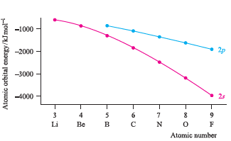

Slide 20
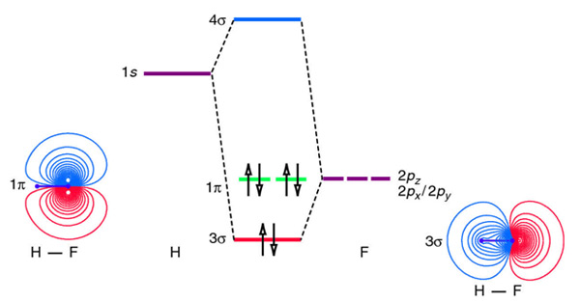
Diagrama de orbitais moleculares para moléculas heteronucleares
Ligação covalente apolar, c_{A} = c_{B}
Ligação covalente polar, os orbitais dos átomos tem energia distintas, logo, contribuem diferentemente para os orbitais moleculares.
Elemento mais eletronegativo contribui mais para o orbital ligante e o menos eletronegativo contribui mais para o orbital antiligante.
Ligação iônica, um dos coeficientes é praticamente zero
ψ = c_{A} ψ_{A} + c_{B} ψ _{B}
ψ = c_{A} ψ_{A} − c_{B} ψ _{B}

Slide 21
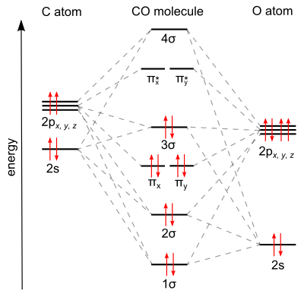
Energia de orbitais
C (2s ) = - 19,5 eV
C (2P) = - 10,6 eV
O (2s) = - 32 eV
O (2p) = - 15,9 eV

Slide 22
Energia de orbitais
C (2s ) = - 19,5 eV
C (2P) = - 10,6 eV
O (2s) = - 32 eV
O (2p) = - 15,9 eV
ñ ligante
C
O

Slide 23
Energia de orbitais
C (2s ) = - 19,5 eV
C (2P) = - 10,6 eV
O (2s) = - 32 eV
O (2p) = - 15,9 eV
Anti
ligante
C
O

Slide 24
Energia de orbitais
C (2s ) = - 19,5 eV
C (2P) = - 10,6 eV
O (2s) = - 32 eV
O (2p) = - 15,9 eV

Slide 25
Construam os diagramas de orbitais moleculares das moléculas de NO• e NO⁺, OH⁻
Discuta ordem de ligação, caráter magnético, energia da ligação para as duas moléculas, caráter e energia do HOMO e LUMO, (conexão com a reatividade)

Slide 26
Construam os diagramas de orbitais moleculares de OH⁻
Discuta ordem de ligação, caráter magnético, energia da ligação para as duas moléculas, caráter e energia do HOMO e LUMO, (conexão com a reatividade)

